Slide 1
커뮤니티 사용자 가이드

Slide 2
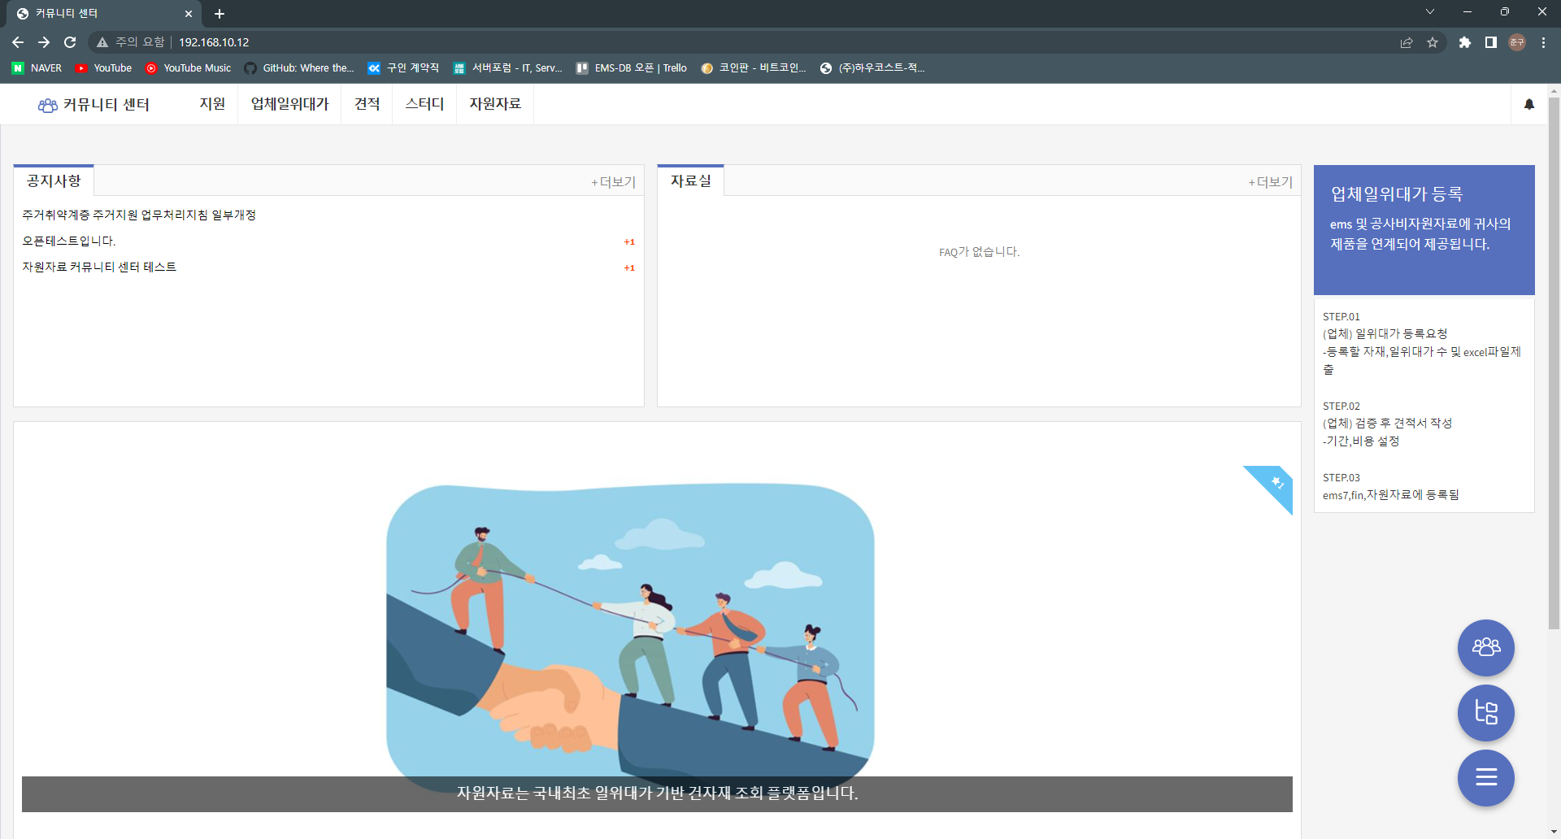
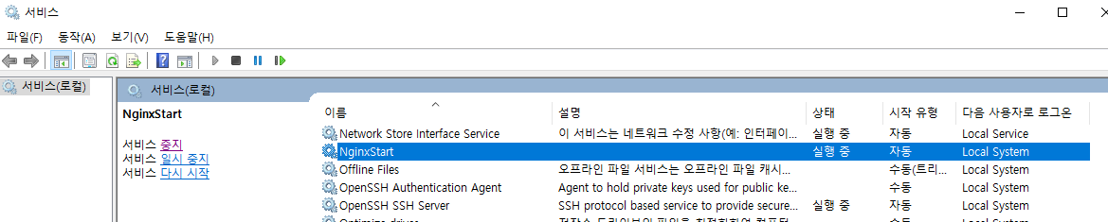
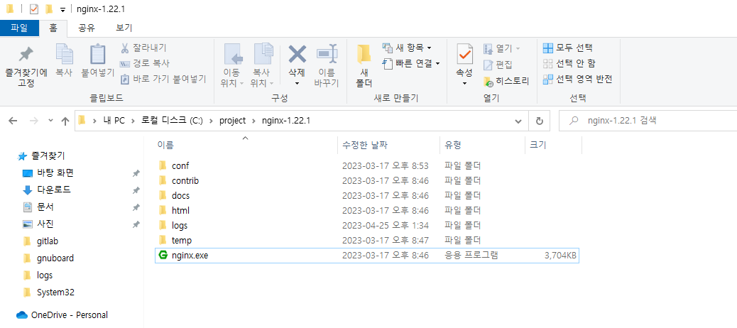
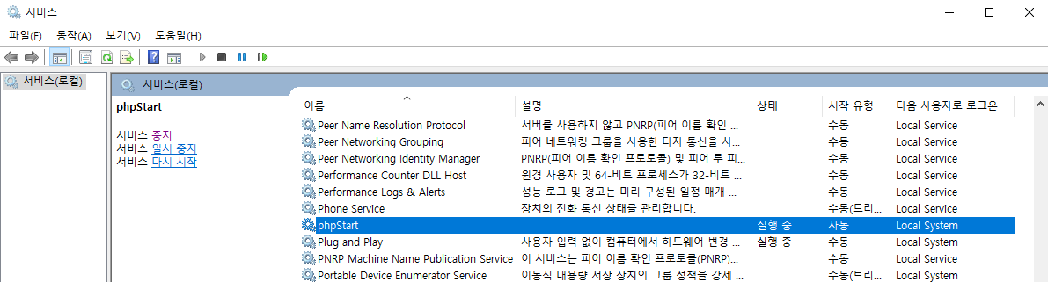

커뮤니티 홈페이지
NGINX 실행을 위한 두가지 방안
STEP1. 개발서버에 서비스로 등록하여 자동 실행으로 설정
STEP2. 실패 시 nginx 폴더내에 nginx.exe 실행
PHP 실행을 위한 두가지 방안
STEP1. 개발서버에 서비스로 등록하여 자동 실행으로 설정
STEP2. 실패 시 php 위치에서 start /b php-cgi -b 127.0.0.1:9000 명령어 실행

Slide 3
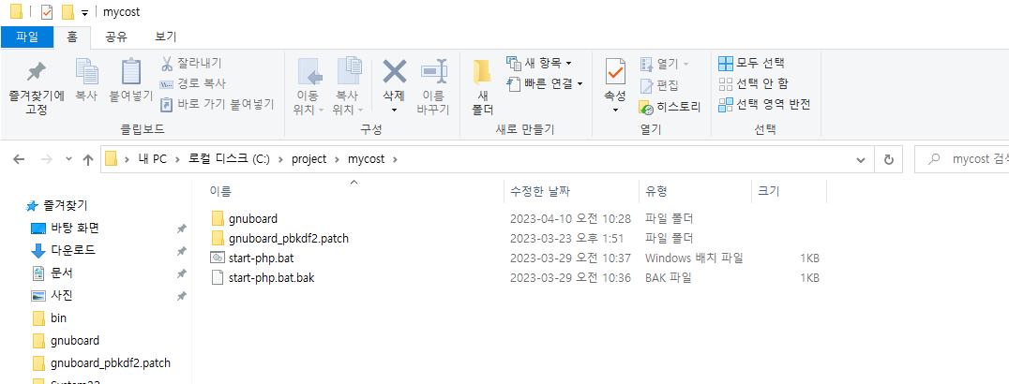
커뮤니티 센터 : (내부IP)http://192.168.10.12/
* 구성 : 그누보드5 + 영카트5 + MISO LTE 테마 (아미나 빌더 참조)
* PHP 7.4.33 사용 / NGINX 사용
* 개발서버 MYSQL 버전이 높아 초기 리셋 후 재설치시 비밀번호 함수 이슈
(gnuboard_pbkdf2.patch 폴더 확인하여 덮어쓰기 요망) <- 구글링 or 개발서버 바탕화면 확인
Project 위치 : C:\project\mycost

